Slide 1
Возрастные особенности дошкольного возраста.
Выполнила : Идиятуллина Лилия

Slide 2
Возрастные особенности ребенка 2-3 лет.
На третьем году жизни дети становятся самостоятельнее. Продолжает развиваться предметная деятельность, ситуативно-деловое общение ребенка и взрослого; совершенствуются восприятие, речь, начальные формы произвольного поведения, игры, наглядно-действенное мышление.
Развитие предметной деятельности связано с усвоением культурных способов действия с различными предметами. Развиваются действия соотносящие и орудийные.
Дети начинают ориентироваться в своих действиях на культурную модель, воспроизводимую взрослым.

Slide 3
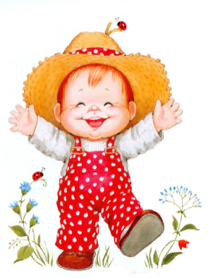
Речь
В ходе совместной со взрослыми предметной деятельности продолжает развиваться понимание речи. Дети продолжают осваивать названия окружающих предметов, учатся выполнять простые словесные просьбы взрослых в пределах видимой наглядной ситуации.
Количество понимаемых слов значительно возрастает.
Интенсивно развивается активная речь детей. К 3 годам они осваивают основные грамматические структуры, пытаются строить простые предложения, в разговоре со взрослым используют практически все части речи. Активный словарь достигает примерно 1000–1500 слов.
К концу третьего года жизни речь становится средством общения ребенка со сверстниками. В этом возрасте у детей формируются новые виды деятельности: игра, рисование, конструирование.
К 3 годам дети воспринимают все звуки родного языка, но произносят их с большими искажениями.

Slide 4
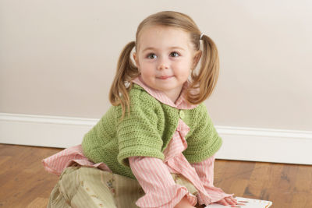
Мышление
Сновной формой мышления становится наглядно-действенная. Ее особенность заключается в том, что возникающие в жизни ребенка проблемные ситуации разрешаются путем реального действия с предметами.
Появление собственно изобразительной деятельности обусловлено тем, что ребенок уже способен сформулировать намерение изобразить какой-либо предмет. Типичным является изображение человека в виде «головонога» — окружности и отходящих от нее линий.
К третьему году жизни совершенствуются зрительные и слуховые ориентировки, что позволяет детям безошибочно выполнять ряд заданий: осуществлять выбор из 2–3 предметов по форме, величине и цвету; различать мелодии; петь.

Slide 5
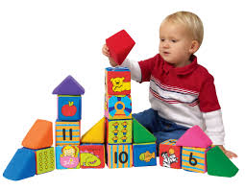
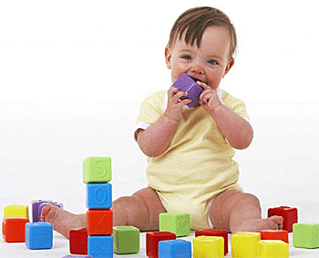
Игры
Игра носит процессуальный характер, главное в ней — действия. Они совершаются с игровыми предметами, приближенными к реальности. В середине третьего года жизни появляются действия с предметами-заместителями.

Slide 6
Ребенок осознает свое Я
Для детей этого возраста характерна неосознанность мотивов, импульсивность и зависимость чувств и желаний от ситуации. Дети легко заражаются эмоциональным состоянием сверстников. Однако в этот период начинает складываться и произвольность поведения. Она обусловлена развитием орудийных действий и речи. У детей появляются чувства гордости и стыда, начинают формироваться элементы самосознания, связанные с идентификацией с именем и полом. Завершается ранний возраст кризисом трех лет. Ребенок осознает себя как отдельного человека, отличного от взрослого. У него формируется образ Я.
Кризис часто сопровождается рядом отрицательных проявлений: негативизмом, упрямством, нарушением общения со взрослым и др. Кризис может продолжаться от нескольких месяцев до двух лет. Но его может и не быть.

Slide 7
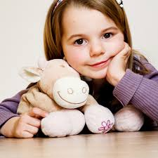
Повышенная подвижность
В период от 1,5 лет и до 2, когда малыш слишком подвижный, но не очень ловкий, будьте максимально терпеливыми. Окрики и ругань – не лучшие помощники в этом, они лишь будут вызывать постоянное ощущение вины, а это со временем разовьет в нем комплексы. Подвижность – это хороший признак. Тихий ребенок, который всего боится и не дает повода пригрозить ему пальчиком, – не очень нормальное явление.

Slide 8
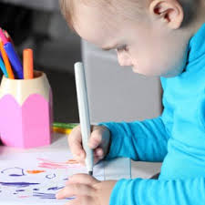
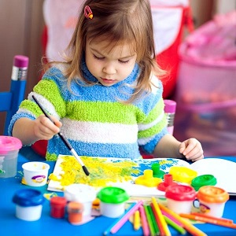
Зрительно-двигательная координация:
Чертит штрихи и "каракули". Держит чашку, поднимает ее и пьет.

Slide 9
КОНЕЦ

